Slide 1
الثالوث
الآب
هو
ليس هو
ليس هو
الله
هو
هو
الإبن
الروح
ليس هو
د. ريك جريفيث• مركز الدراسات اللاهوتية الأردني• BibleStudyDownloads.org
واين هاوس ، مخططات اللاهوت والعقيدة المسيحية ، ص. 45

Slide 2

الدليل الكتابي للثالوث
iii
الكريستولوجي (علم المسيح): شخص وأعمال يسوع المسيح
كيف يمكننا إثبات هذه العقيدة الهامّة؟

Slide 3

كيفية إثبات الثالوث
iii
ابدأ فقط بالكتاب المقدس.
أظهر أن الكتاب المقدّس يعلّم عن إله واحد فقط.

Slide 4
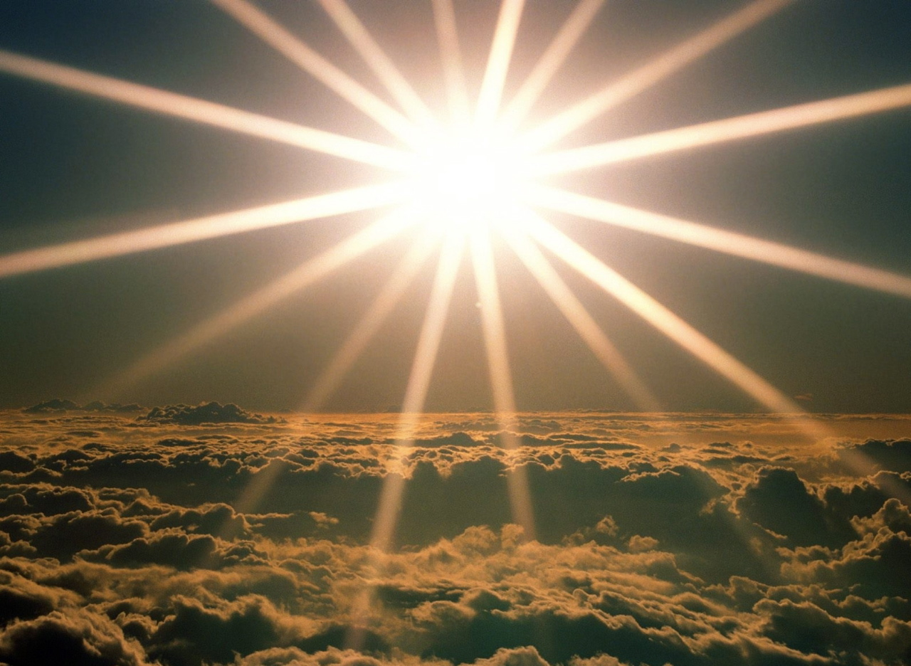
إله واحد
iii

Slide 5

يوجد إله واحد فقط
iii
"هكَذَا يَقُولُ الرَّبُّ مَلِكُ إِسْرَائِيلَ وَفَادِيهِ، رَبُّ الْجُنُودِ: «أَنَا الأَوَّلُ وَأَنَا الآخِرُ، وَلاَ إِلهَ غَيْرِي."
(أشعياء 44: 6)

Slide 6
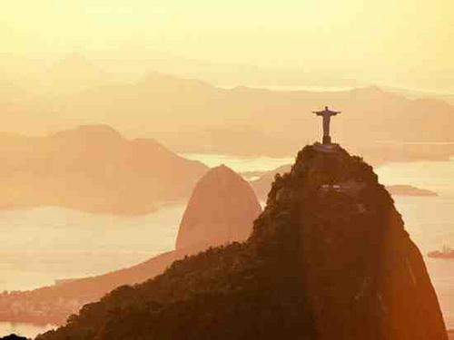
يوجد إله واحد فقط
iii
"...لِكَيْ تَعْرِفُوا وَتُؤْمِنُوا بِي وَتَفْهَمُوا أَنِّي أَنَا هُوَ. قَبْلِي لَمْ يُصَوَّرْ إِلهٌ وَبَعْدِي لاَ يَكُون."
(أشعياء 43: 10)

Slide 7
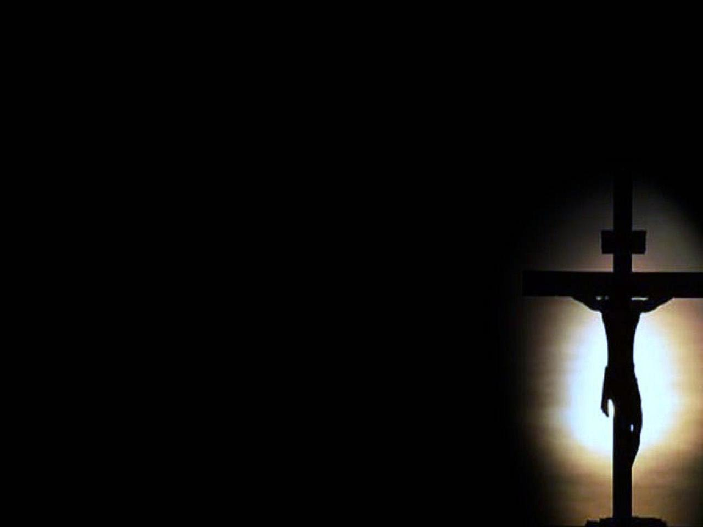
يوجد إله واحد فقط
iii
"إِلهٌ وَاحِدٌ وَوَسِيطٌ وَاحِدٌ بَيْنَ اللهِ وَالنَّاسِ: الإِنْسَانُ يَسُوعُ الْمَسِيحُ."
(1تيموثاوس 2: 5)

Slide 8
3. عرّف الثالوث بطريقة صحيحة
iii
"في طبيعة الإله الواحد الحقيقي ثلاثة أشخاص: الآب والابن والروح القدس الذين يشتركون بنفس الصفات، ولهم نفس الجوهر (الطبيعة) وهم الله الواحد الحقيقي."
اسأل: "هل توافق على هذا التعريف؟"

Slide 9
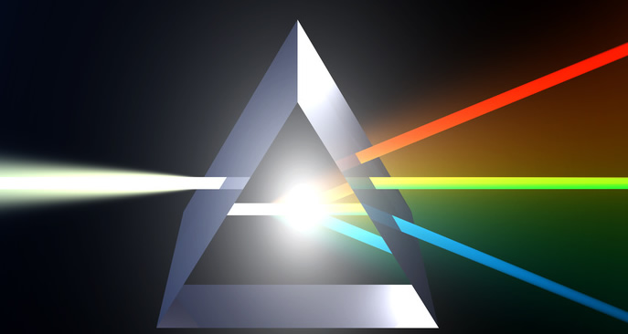
الضوء كمثال توضيحي
iii
شعاع واحد من الضوء الأبيض
...ينكسر إلى ثلاثة أشعة من الضوء الأحمر والأصفر والأزرق
Notes:
http://www.message4muslims.org.uk/apologetics/the-holy-spirit/

Slide 10
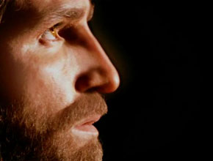
4. قرّر مَن هو يسوع
قال يسوع
أنا هو الله
إن كان إدعاؤه صحيحًا
إن كان ادعاؤه خاطئًا
إن كان غير صادق
إن كان صادقًا
المسيح هو الله
يسوع
يسوع
الربّ
كاذب
جنوني
Notes:
كتب سي. إس. لويس اللاهوتي البريطاني المعروف: " إنني أحاول هنا أن أمنع أي إنسان من أن يقول عن المسيح الكلام الذي كثيراً ما يقوله الناس عنه. ولكنه بالحقيقة ليس سوى كلام أحمق: إنني مستعد أن أقبل يسوع كمعلم أخلاقي عظيم، ولكنني لست أقبل ادّعاءه بأنّه الله. فهذا القول لا يجوز لنا أن نقوله أبداً. لو قال إنسان، مجرد إنسان، الأشياء التي قالها يسوع لكان رئيس أبالسة الجحيم. وعليك أن تختار، فإما أن يكون هذا الإنسان ابن الله، أو أنّه كان مجنوناً أو أشر من ذلك. بوسعك أن تحكم عليه بأنّه مجنون وتستطيع أن تبصق عليه باعتباره شيطاناً، أو تستطيع أن تخر عند قدميه وتدعوه ربي وإلهي. ولكن دعنا من أي مظهر أجوف من مظاهر المناصرة له بوصفه معلماً إنسانياً عظيماً.
has not left that open to us. He did not intend to." (C.S. Lewis, Mere Christianity, The MacMillan Company, 1960, pp. 40-41.)

Slide 11
5. أظهر منطقية هذا الافتراض
iii
إن كانت الثلاثة أقانيم الكتابية تسّمى كلّها الله وهي تشترك بنفس صفات الله، ولكن يوجد فقط إله واحد، هم بالتالي الله الواحد الحقيقي. (إن كان يمكن برهنة هذا، فإن الثالوث حقيقي).
اسأل: "إن كان بإمكاني إثبات هذا لك، فهل ستؤمن بالثالوث؟"
إن قال الشخص: لا، فإذن هو يعتبر أن له سلطة فوق سلطة الكتاب المقدس!

Slide 12
الثالوث
6. الكتاب المقدس يثبت بشكل حصري الافتراض السابق في الفقرة التالية التي تعرّف نفس الصفات/الألقاب للآب والابن والروح القدس.
الآب
هو
ليس
ليس
الله
هو
هو
الروح القدس
الابن
ليس
واين هاوس، مخططات اللاهوت والعقيدة المسيحية، 45

Slide 13
الدليل الكتابي لعقيدة الثالوث
iii
الصفة/اللقب
الصفة/اللقب
الآب
الابن
الروح القدس
يُدعى الله (الألوهية)
2بطرس 1: 17
عبرانيين 1: 6-8
أعمال الرسل 5: 3-4
يُعبَد كالله
متى 4: 10
يوحنا 20: 28
يسكن المؤمنين
1كورنثوس 3: 16أ
كولوسي 1: 27
1كورنثوس 3: 16ب
هو الحقّ
يوحنا 3: 33
يوحنا 14: 6
1يوحنا 5: 6
أقام المسيح
أعمال الرسل 3: 26
يوحنا 10: 17
رومية 8: 11
كليّ المعرفة
مزمور 139: 1- 5
يوحنا 16: 3
1كورنثوس 2: 10-11
كلي القدرة
متى 19: 26
فيلبي 4: 13
زكريا 4: 6
كلي الوجود
إرميا 23: 24
متى 18: 20
مزمور 139: 7 -12
له شخصيّة
يوحنا 3: 16
يوحنا 1: 9-18
يوحنا 14: 17
المعزّي (البارقليط)
2كورنثوس 1: 3-6
1يوحنا 2: 1
يوحنا 14: 26
يغفر الخطايا
أشعياء 45: 25
1يوحنا 2: 12
ينسى الخطايا
إرميا 31: 34
عبرانيين 8: 12
عبرانيين 10: 17
لا يتغيّر
ملاخي 3: 6
عبرانيين 13: 8
أبدي
خروج 15: 18
يوحنا 1: 1-2
"أنا هو"
خروج 3: 14
يوحنا 8: 58
"الألف والياء"
رؤيا 1: 8
رؤيا 22: 13، 16
"البداية والنهاية"
أشعياء 44: 6
رؤيا 1: 17
قدوس
قدوس
أشعياء 6: 3
مرقس 1: 24
لوقا 11: 13
ملاحظة: الآيات التي تحتها خطّ مترجمة بشكل صحيح في كتاب شهود يهوه New World Translation

Slide 14
6. كل من الآب والابن والروح القدس هو الله
iii
الصفة/اللقب | الآب | الابن | الروح القدس
يُدعى "الله" (الألوهية) | 2بطرس 1: 17 "لأَنَّهُ أَخَذَ مِنَ اللهِ الآبِ كَرَامَةً وَمَجْدًا، إِذْ أَقْبَلَ عَلَيْهِ صَوْتٌ كَهذَا مِنَ الْمَجْدِ الأَسْنَى: «هذَا هُوَ ابْنِي الْحَبِيبُ الَّذِي أَنَا سُرِرْتُ بِهِ." | عبرانيين 1: 6، 8 "وَأَيْضًا مَتَى أَدْخَلَ الْبِكْرَ إِلَى الْعَالَمِ يَقُولُ: «وَلْتَسْجُدْ لَهُ كُلُّ مَلاَئِكَةِ اللهِ»..... وأَمَّا عَنْ الابْنِ: «كُرْسِيُّكَ يَا أَللهُ إِلَى دَهْرِ الدُّهُورِ. قَضِيبُ اسْتِقَامَةٍ قَضِيبُ مُلْكِكَ." | أعمال 5: 3، 4 "فَقَالَ بُطْرُسُ: «يَا حَنَانِيَّا، لِمَاذَا مَلأَ الشَّيْطَانُ قَلْبَكَ لِتَكْذِبَ عَلَى الرُّوحِ الْقُدُسِ وَتَخْتَلِسَ مِنْ ثَمَنِ الْحَقْلِ؟.... أَنْتَ لَمْ تَكْذِبْ عَلَى النَّاسِ بَلْ عَلَى اللهِ

Slide 15
6. كل من الآب والابن والروح القدس هو الله.
iii
الصفة/اللقب | الآب | الابن | الروح القدس
يسكن المؤمنين | 1كورنثوس 3: 16أ أَمَا تَعْلَمُونَ أَنَّكُمْ هَيْكَلُ اللهِ، وَرُوحُ اللهِ يَسْكُنُ فِيكُمْ؟ | كولوسي 1: 27 الَّذِينَ أَرَادَ اللهُ أَنْ يُعَرِّفَهُمْ مَا هُوَ غِنَى مَجْدِ هذَا السِّرِّ فِي الأُمَمِ، الَّذِي هُوَ الْمَسِيحُ فِيكُمْ رَجَاءُ الْمَجْدِ. | 1كورنثوس 3: 16ب أمَا تَعْلَمُونَ أَنَّكُمْ هَيْكَلُ اللهِ، وَرُوحُ اللهِ يَسْكُنُ فِيكُمْ؟

Slide 16
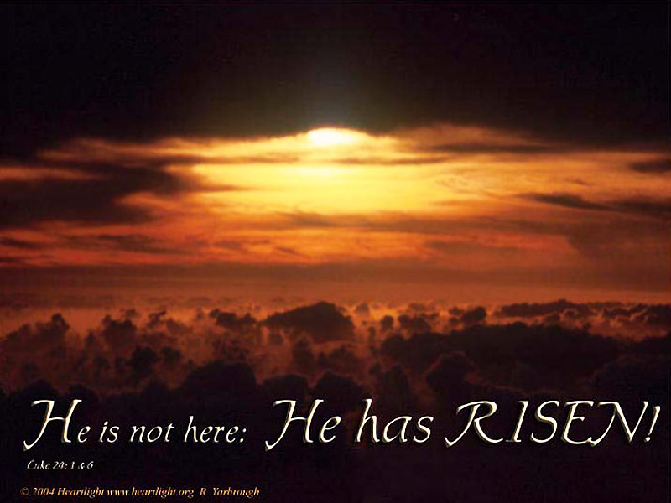

الحقّ
الآب والابن والروح القدس يُدعَون بالحقّ

Slide 17
6. كل من الآب والابن والروح القدس هو الله.
iii
الصفة/اللقب | الآب | الابن | الروح القدس
قدوس | أشعياء 6: 3 وَهذَا نَادَى ذَاكَ وَقَالَ: «قُدُّوسٌ، قُدُّوسٌ، قُدُّوسٌ رَبُّ الْجُنُودِ. مَجْدُهُ مِلْءُ كُلِّ الأَرْضِ». | مرقس 1: 24 قَائِلًا: «آهِ! مَا لَنَا وَلَكَ يَا يَسُوعُ النَّاصِرِيُّ؟ أَتَيْتَ لِتُهْلِكَنَا! أَنَا أَعْرِفُكَ مَنْ أَنْتَ: قُدُّوسُ اللهِ!» | لوقا 11: 13 "فَإِنْ كُنْتُمْ وَأَنْتُمْ أَشْرَارٌ تَعْرِفُونَ أَنْ تُعْطُوا أَوْلاَدَكُمْ عَطَايَا جَيِّدَةً، فَكَمْ بِالْحَرِيِّ الآبُ الَّذِي مِنَ السَّمَاءِ، يُعْطِي الرُّوحَ الْقُدُسَ لِلَّذِينَ يَسْأَلُونَهُ؟"

Slide 18
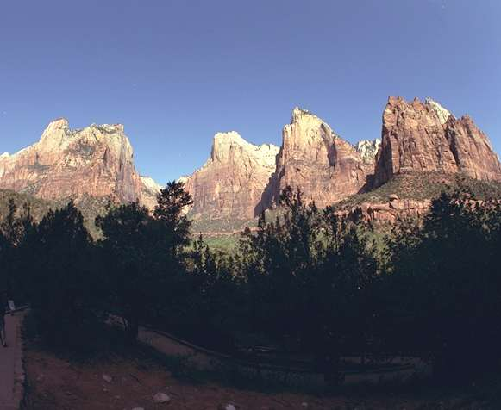
Holy, Holy, Holy 1/4
قُدُّوسٌ قُدُّوسٌ قُدُّوسٌ
Notes:
This hymn ascribes holiness to all three members of the Trinity because only Father, Son, and Spirit are holy and thus these three persons are the only one and true God.
________
HS-02-Deity of Spirit (Trinity)-51_ara_hs_9990-23
JE-02-The Trinity_ara_je-18
TR-05-Biblical_Evidence_for_the_Trinity-41_ara_tr_3903-18

Slide 19
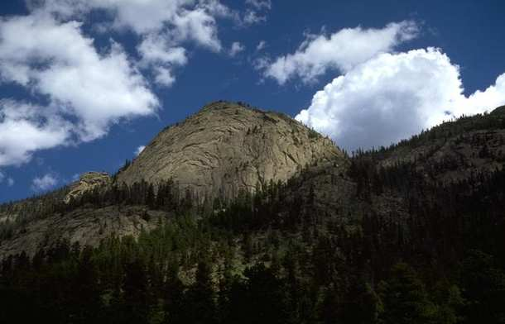
Holy, Holy, Holy 1/4
قدّوس، قدّوس، قدّوس! الربّ الإله كليّ القدرة!
في الصباح الباكر
ترتفع لكِ ترنيمنا؛
قدّوس، قدّوس، قدّوس! الرحيم والقدير!
الله في ثلاثة أقانيم!
الثالوث المبارك!
Notes:
Holy, holy, holy! Lord God Almighty!
Early in the morning
our song shall rise to Thee;
Holy, holy, holy! merciful and mighty!
God in three Persons,
blessed Trinity!

Slide 20
Holy, Holy, Holy 1/4
قدّوس، قدّوس، قدّوس!
كلّ القدّيسين يعبدونك
ملقين تيجانهم الذهبية
حول البحر الزجاجي؛
الكروبيم والسيرافيم
يخرّون أمامك
الذي كان، والكائن
وسيظلّ إلى الأبد
Notes:
Holy, holy, holy!
All the saints adore Thee,
casting down their golden crowns
around the glassy sea;
Cherubim and seraphim
falling down before Thee,
which wert, and art,
and evermore shall be.

Slide 21
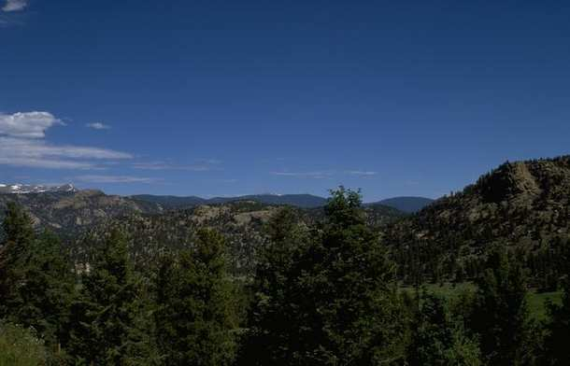
Holy, Holy, Holy 3/4
قدّوس، قدّوس، قدّوس!
رغم الظلام الذي يخفي
رغم عين الإنسان الخاطىء
قد لا يرى مجده،
هو فقط القدّوس
لا أحد قربه
كامل في قوّته
وفي محبّته وطهارته.
Notes:
Holy, holy, holy!
though the darkness hide Thee,
though the eye of sinful man
Thy glory may not see;
only Thou art holy-
there is none beside Thee
perfect in power,
in love and purity.

Slide 22
Holy, Holy, Holy 4/4
قدّوس، قدّوس، قدّوس! الربّ الإله القدير!
كلّ عمله يمجّد اسمه
في الأرض والسماء والبحر.
الله في ثلاثة أقانيم
الثالوث المبارك!
Notes:
Holy, holy, holy! Lord God Almighty!
All Thy works shall praise Thy name
in earth and sky and sea;
Holy, holy, holy! merciful and mighty!
God in three Persons,
blessed Trinity!

Slide 23
إله وأب واحد
على الكلّ وفي الكلّ وبالكلّ
أفسس 4: 4
جسد واحد
روح واحد
ربّ واحد
إيمان واحد
رجاء واحد
معمودية واحدة
مارفا داون، القس غير الضروري، ص. 237

Slide 24
إله وأب واحد
على الكلّ وفي الكلّ وبالكلّ
أفسس 4: 5
جسد واحد
روح واحد
ربّ واحد
إيمان واحد
رجاء واحد
معمودية واحدة
مارفا داون، القس غير الضروري، ص. 237

Slide 25
أفسس 4: 6
إله وأب واحد
على الكلّ وفي الكلّ وبالكلّ
جسد واحد
روح واحد
ربّ واحد
إيمان واحد
رجاء واحد
معمودية واحدة
مارفا داون، القس غير الضروري، ص. 237

Slide 26
أفسس 4: 4-6
إله وأب واحد
على الكلّ وفي الكلّ وبالكلّ
جسد واحد
روح واحد
ربّ واحد
إيمان واحد
رجاء واحد
معمودية واحدة
مارفا داون، القس غير الضروري، ص. 237

Slide 27
أفسس 4: 4-6
إله وأب واحد
على الكلّ وفي الكلّ وبالكلّ
ع 6
جسد واحد
روح واحد
ربّ واحد
إيمان واحد
ع 4
ع 5
رجاء واحد
معمودية واحدة
مارفا داون، القس غير الضروري، ص. 237

Slide 28
فَلَمَّا اعْتَمَدَ يَسُوعُ صَعِدَ لِلْوَقْتِ مِنَ الْمَاءِ، وَإِذَا السَّمَاوَاتُ قَدِ انْفَتَحَتْ لَهُ، فَرَأَى رُوحَ اللهِ نَازِلًا مِثْلَ حَمَامَةٍ وَآتِيًا عَلَيْهِ، وَصَوْتٌ مِنَ السَّمَاوَاتِ قَائِلًا: «هذَا هُوَ ابْني الْحَبِيبُ الَّذِي بِهِ سُرِرْتُ».
متى 3: 16 -17

Slide 29
فاذهبوا وتلمذوا جميع الأمم وعمّدوهم باسم الآب والابن والروح القدس
متى 28: 19

Slide 30
فأنواع مواهب موجودة ولكن الروح واحد
وأنواع خدم موجودة ولكن الربّ واحد
وأنواع أعمال موجودة ولكن الله واحد
1كورنثوس 12: 4- 6

Slide 31
نعمة ربّنا يسوع المسيح
ومحبّة الله
وشركة الروح القدس
مع جميعكم آمين
2كورنثوس 13: 14

Slide 32
المختارين
بمقتضى علم الله الآب السابق
في تقديس الروح للطاعة
ورش دمّ يسوع المسيح
1بطرس 1: 12

Slide 33
وَأَمَّا أَنْتُمْ أَيُّهَا الأَحِبَّاءُ فَابْنُوا أَنْفُسَكُمْ عَلَى إِيمَانِكُمُ الأَقْدَسِ، مُصَلِّينَ فِي الرُّوحِ الْقُدُسِ، وَاحْفَظُوا أَنْفُسَكُمْ فِي مَحَبَّةِ اللهِ، مُنْتَظِرِينَ رَحْمَةَ رَبِّنَا يَسُوعَ الْمَسِيحِ لِلْحَيَاةِ الأَبَدِيَّةِ.
يهوذا 20، 21

Slide 34
إله وأب واحد
على الكلّ وفي الكلّ وبالكلّ
أفسس 4: 4-6
ع 6
جسد واحد
ربّ واحد
إيمان واحد
روح واحد
ع 4
ع 5
رجاء واحد
معمودية واحدة
مارفا داون، القس غير الضروري، ص. 237

Slide 35
سوء فهم الثالوث
iv
الإيمان بثلاثة آلهة: ثلاثة أشخاص هم ثلاثة آلهة.
المودالية: شخص واحد يُظهر نفسه بثلاث طرق مختلفة.
التوحيدية: شخص واحد الذي هو الله الوحيد.
هراء: شخص واحد في نفس الوقت.

Slide 36
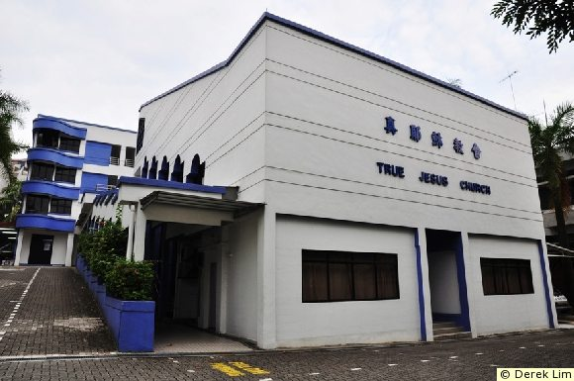
كنيسة يسوع الحقيقي، طريق آدم
195
200
يسوع هو الآب السماوي؟؟؟؟
= المودالية

Slide 37

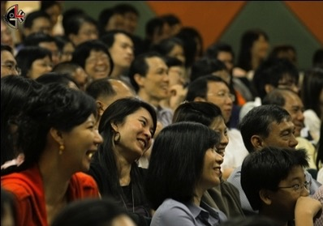
بماذا تؤمن كنيسة يسوع الحقيقي؟
هويّة كنيسة يسوع الحقيقي
200
+
المعمودية في كنيسة يسوع الحقيقي
(إحناء الرأس)
+
غسل الأرجل من خادم كنيسة يسوع الحقيقي
+
المائدة (الاستحالة)
+
الامتلاء بالروح القدس
+
التكلّم بألسنة
+
(الإيمان بالمسيح؟؟ = لا)
=
الخلاص؟؟؟؟

Slide 38
vi
وجهات نظر مختلفة عن الله
الموناركية
شخص واحد
إله واحد
هرطقة في القرن الثاني والثالث تنكر عقيدة الثالوث محافظة على أن الله الحقيقي الوحيد موجود كشخص وليس ثلاثة أشخاص. يظهر هذا التعليم اليوم في شكلين:
التثليث
ثلاثة أشخاص
إله واحد
وجهة النظر الكتابية عن الله. الآب والابن والروح القدس هم ثلاثة أشخاص موجودون دائمًا كالله الحقيقي الواحد. الآب والابن والروح القدس هم ليسوا ثلاثة آلهة وليسوا ثلاثة أسماء لنفس الشخص.
مع أن كلمة ثالوث غير موجودة في الكتاب المقدس إلا أن الفكرة أو التعليم موجود في كلّ الكتاب المقدّس.
الإيمان بثلاثة آلهة
ثلاثة أشخاص
ثلاثة آلهة
الإيمان بأن الآب والابن والروح القدس هم آلهه منفصلة. إنه في الحقيقة نوع من تعدّد الآلهة أي الإيمان بأكثر من إله.
المودالية
تحمل وجهة النظر بأن الله موجود كشخص واحد ظهر في التاريخ بعدّة أساليب مستخدمًا أسماء مختلفة. فالآب والابن والروح القدس هم أسماء مختلفة لنفس الشخص. فبالتالي، الآب ولد في بيت لحم وصُلب في الجلجثة، ولكن في وقت دُعي يسوع.
الديناميكية
تعلّم هذه الهرطقة أن يسوع ليس الله ولكنّه رجل مميّز أصبح أو (تم تبنّيه) ابن الله (في العادة يُظن أن هذا حدث في المعمودية) (لكن شهود يهوة يقولون إنه ولد ابن الله)
تعلّم حاليًا من قبل المورمون
تعلّم حاليًا من قبل المسيحيين في الإنجيل
تعلّم حاليًا من المسيحيين من قبل الكنيسة الأسقفية المتحدّة.
تعلّم حاليًا من قبل شهود يهوه

Slide 39
الثالوث
الآب
هو
ليس هو
ليس هو
الله
هو
هو
الابن
الروح القدس
ليس هو
واين هاوس، مخططات اللاهوت والعقيدة المسيحية، ص. 45

Slide 40
Black

Slide 41


كريستولوجيا (يسوع)• BibleStudyDownloads.org
أحصل علي هذا العرض مجانا!
Notes:
JE Jesus (Christology) in Arabic

